Slide 1
试用期转正答辩
姓名：王举范
主管：穆化鑫 汇报日期：2019.01.24

Slide 2
个人情况
基本情况
6年iOS研发 半年安卓
黑龙江人
教育背景
青岛科技
兴趣爱好
西方哲学
Coding
锻炼与美食

Slide 3
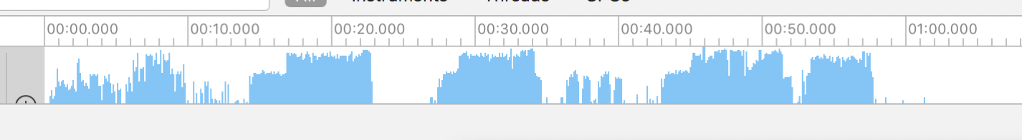
稳定性提升
崩溃率，从 93% 到 98%～99%
底层hook防御
业务层防御式编程
AR离线翻译能耗综合大约降低10倍，有效识别的速度略有提升
任务调度机制
图片数据采样优化
内存管理
NMT内存使用优化

Slide 4
重构与离线库维护
主页初步重构（未完成），代码分离&事件流重构
信息流页面MVVM重构
NMT YDAR OCR维护，包括接口调整和优化
YDAR 需要深度重构，现在效率太低（未完成）

Slide 5
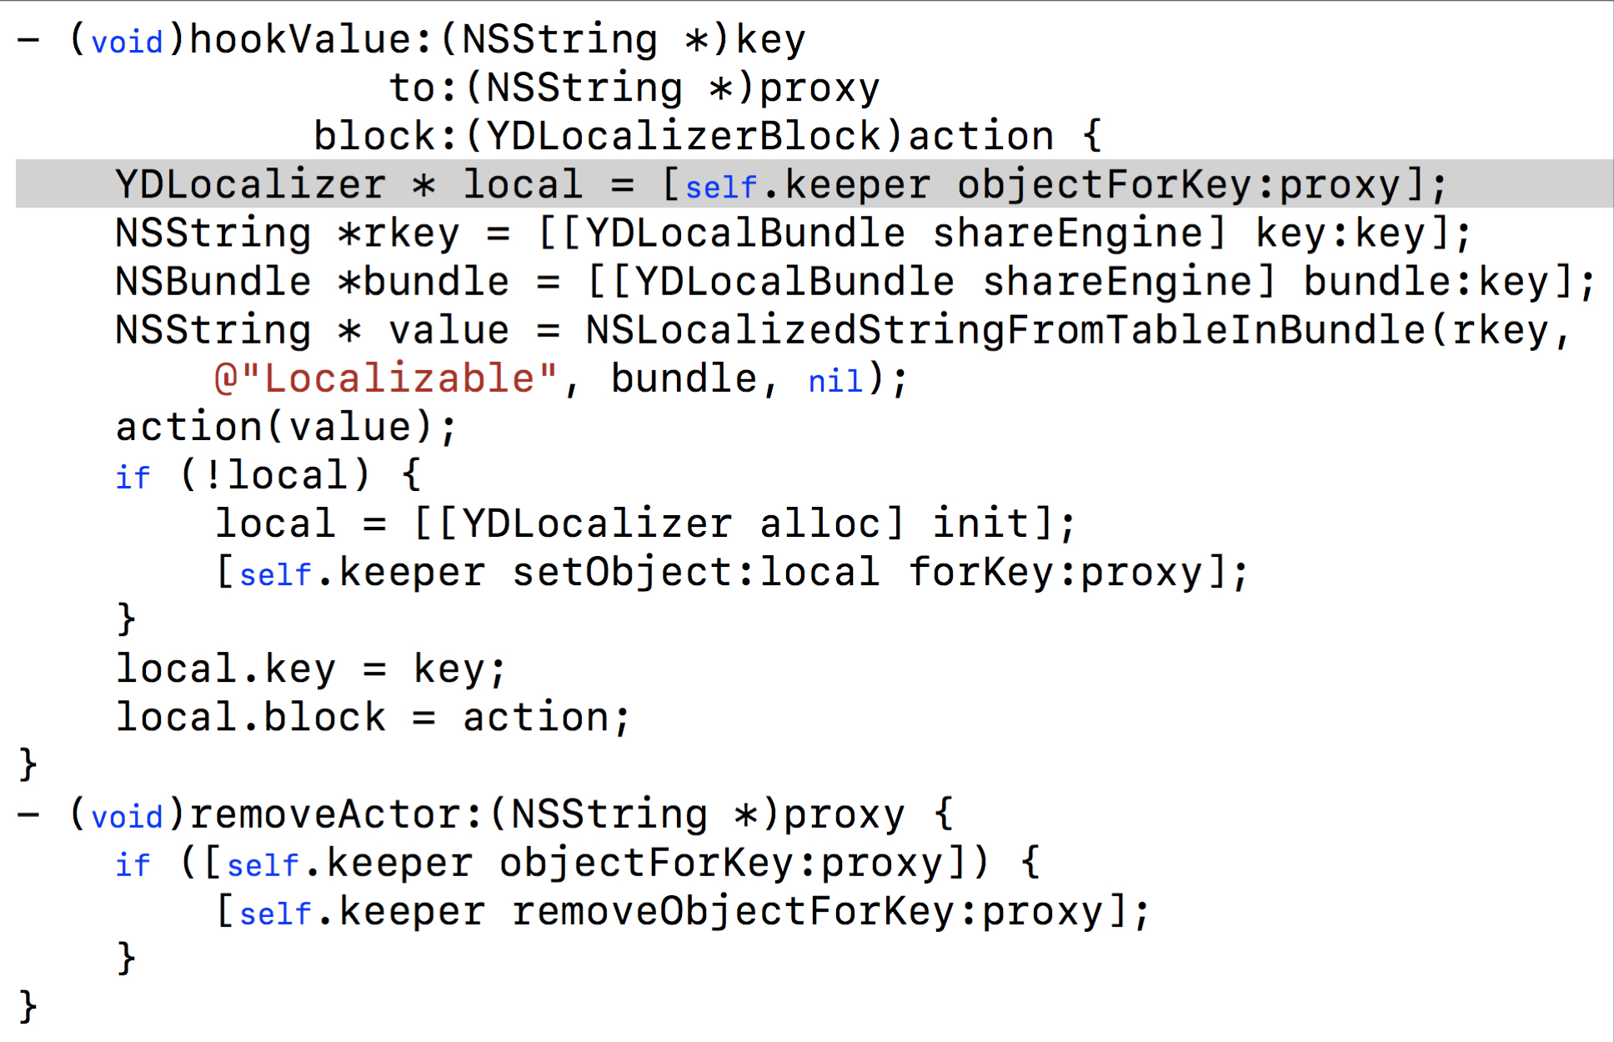
主要业务
国际化方案实现
广告业务
商城业务
YDAR翻译文本展示
杭研SDK测试+修正同步机制

Slide 6
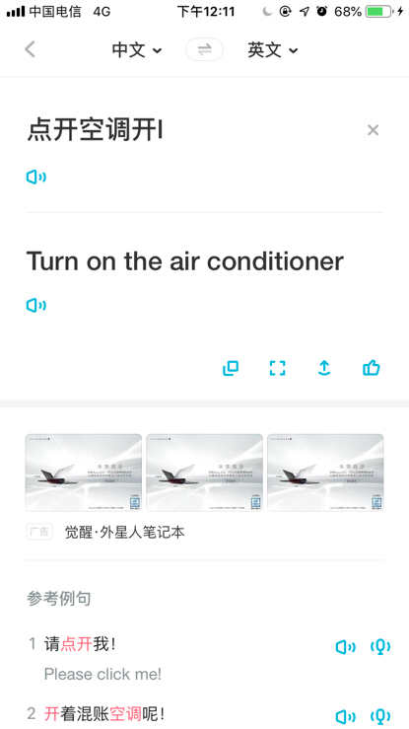
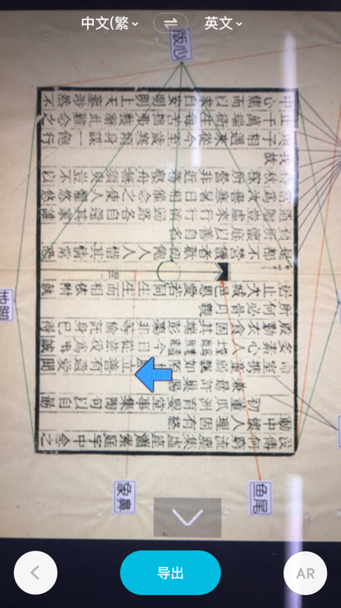
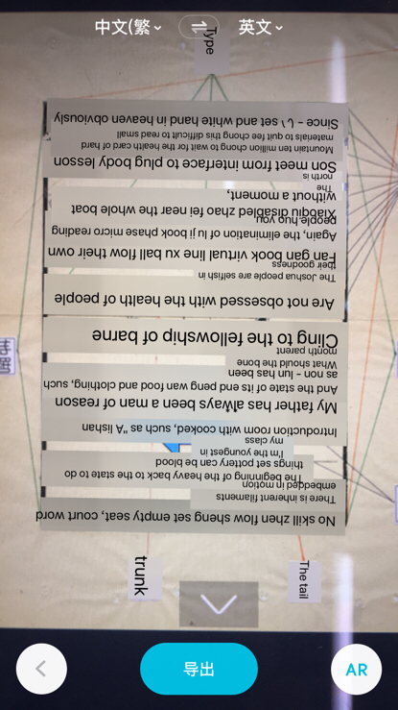
主要业务

Slide 7
复盘
稳定性提升到98%～99%之间
底层库研究
业务代码重构
业务线分离
针对关键代码的性能优化
电损优化
对系统底层了解的不透彻，有待进一步的提升
对重构缺少沟通，后续将在架构方面做一些分享
对业务的技术支持有待改进
崩溃率随使用时间增加（不知道具体原因，幅度较大）

Slide 8
成长与收获
开始专注具体的编程技术，并取得了一定的进展
研究开源代码，libdispatch CF libclosure libmalloc 等
架构能力在项目中的运用：
国际化方案
hook在解决崩溃方面的应用
MVVM架构的引入
首页事件流调整
认识了很多优秀的同事

Slide 9
感谢与规划
感受与建议
气氛非常温馨
同事超级和善
整体的技术广度很好，但深度有待提高
加强与算法端同学的交流，互相学习
后续规划
深入研究iOS系统开源代码
持续提高项目的稳定性与性能
推进项目向MVVM架构演化
对业务提供有力的支撑

Slide 10
谢谢！

Slide 11
附：答辩注意事项
关于答辩PPT
新员工可根据汇报提纲内容组织，具体格式和展现形式不限
关于答辩流程及时间安排
答辩人陈述 - 15分钟
评委提问 - 5分钟
关于答辩参会人员
答辩评委：直接主管、上级主管、HR、相关跨团队代表
关于答辩准备
新员工：提前在导师指导下准备PPT及答辩事宜
主管：辅导新员工完成答辩PPT并提前邀请答辩评委

